Slide 1
Bellwork
Baile Viernes.
Write the name down for bell work today and pass your papers to the front.
Al pavo, pavito, pavo
https://www.youtube.com/watch?v=_gTuCgYmUXY

Slide 2
Pass Back Papers

Slide 3
INGLÉS A ESPAÑOL
UNO DOS TRES
ESPAÑOL
UNO DOS TRES
ADIOS INGLÉS

Slide 4
Story Reconstruction
Listen to Sr. Rivera read the story out loud multiple times at multiple speeds.
Write the story down in Spanish the best you can.
Draw the story on your paper. Leave room for multiple drawings.

Slide 5
Story Reconstruction
La fecha es martes, abril 23, 1994 y hace calor. Hay un hombre pelirrojo y bajo. El hombre anda a la escuela.

Slide 6
Story Reconstruction
Es medianoche y hay 2 personas. Un chico qué se llama Rob y una muchacha qué se llama Lisa. Ellos comen kiwis cuando está nublado.

Slide 7
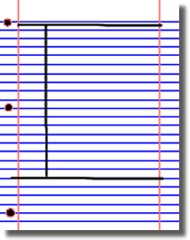
Libros
Abran tus libros a página 51.
Copia todo el vocabulario en estilo Cornell

Slide 8
REPASO ESPAÑOL A INGLÉS
HOLA HOLA HOLA
INGLÉS

